Slide 1
Pięć etapów akceptacji śmierci - wegług Kübler – Ross
Prawo do godnej śmierci

Slide 2
5 etapów
Zrozumiałem, że wszyscy pacjenci w stadium terminalnym i wszyscy ludzie, którzy dośwadczają wielkiej straty przechodzą 5 podobnych stadiów.

Slide 3
Podstawowe :
W odniesieniu do etapów, które przechodzi człowiek kiedy otrzymuje „ostateczną” wiadomość, należy wziąć pod uwagę następujące kwestie:
Poniższe etapy nie mają jednakowych okresów czasowych, niektóre z nich mogą zachodzić kilkakrotnie lub współistnieć jedne obok drugich. Każdy człowiek który towarzyszy umierającemu powinien wystrzegać się jakiejkolwiek klasyfikacji stanu psychicznego pacjenta. Każdy z tych etapów trzeba przejść aby lepiej zrozumieć przeżycia i starania chorego.

Slide 4
Etapy te będą również widoczne u krewnych doświadczających straty bliskiej im osoby.
Ale mogą wystąpić też u lekarzy i asystentów kiedy nawiązują oni osobistą relację z pacjentem.

Slide 5
5 etapów
Etap 1: Brak akceptacji i izolowanie się
Etap 2: Gniew
Etap 3: Negocjacje
Etap 4: Depresja
Etap 5: Akceptacja

Slide 6
5 etapów
Proces nie przechodzi tak tylko raczej tak
Negacja
aktywna
Negacja
agresywna
Negacja
częściowa
Akceptacja
depresyjna
Akceptacja świadoma
Akceptacja uzasadniona

Slide 7
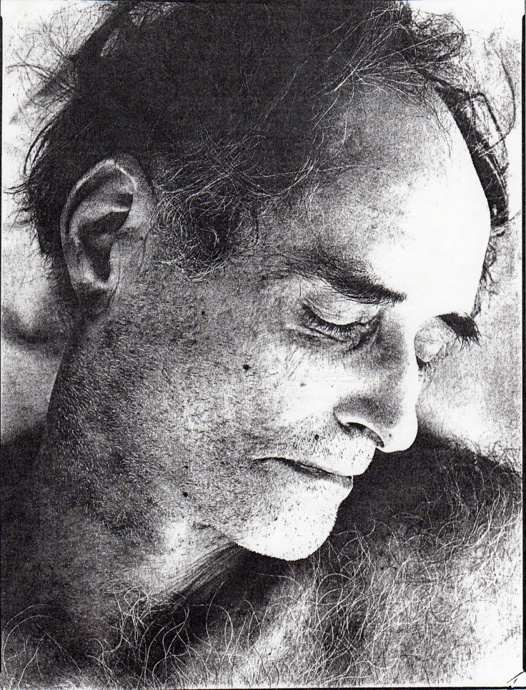
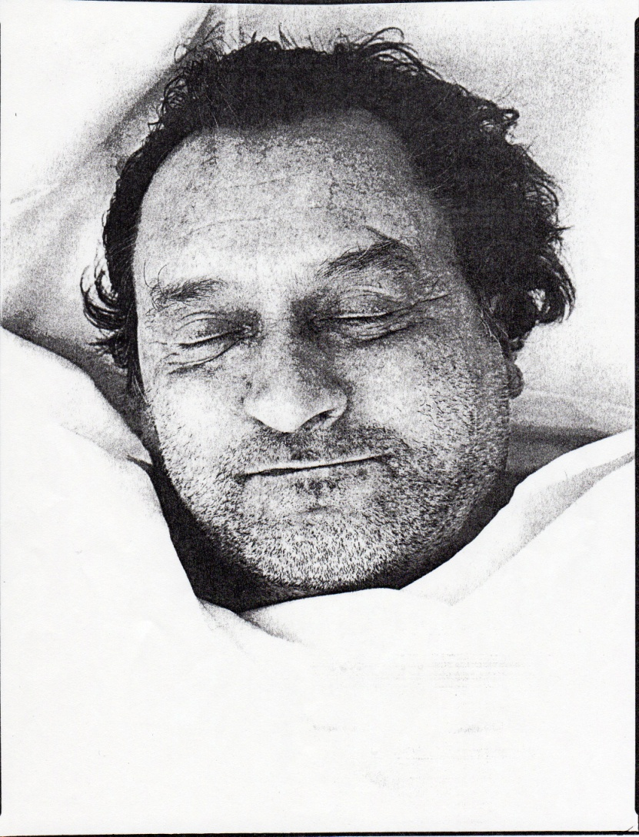

Slide 8
5 etapów
Najpierw człowiek reaguje szokiem, potem następuje gniew, agresja i wypieranie, a następnie ból i troska. Na końcu następuje pojednanie z Bogiem. Wpada w depresyjny nastrój i zadaje sobie pytanie:
„Dlaczego właśnie ja?” Potem przez jakiś czas wycofuje się i izoluje od innych, chcąc odnaleźć spokój i akceptację (a nie rezygnację, do której dochodzi kiedy nikt już nie podziela z nim jego gniewu i łez).

Slide 9
Etap 1: Brak akceptacji
Ludzie, którzy doświadczyli straty bliskiej osoby lub którzy przeżywają jakąś tragiczną stratę, przechodzą przez 5 stadiów: „To nie może być prawda, że moja żona umiera” Właśnie urodziła dziecko. Jak może mnie teraz opuszczać?

Slide 10
Etap 1: Brak akceptacji
Wypieranie to naturalna reakcja obronna na złą lub przerażającą wiadomość otrzymaną nagle i nieoczekiwanie. Daje ono zrozpaczonemu człowiekowi moliwość analizy zbliżającego się końca i powrotu do codziennej rutyny.

Slide 11
Etap 2: Gniew
Kiedy wypieranie staje się niemożliwe, w jego miejsce wchodzi gniew. Zamiast zapytać: „Dlaczego ja?, pacjent skarży się? „Dlaczego nie ktoś inny?”

Slide 12
Etap 2: Gniew
Stadium to jest najtrudniejsze dla rodziny, lekarzy, asystentów, przyjaciół i bliskich. Gniew pacjenta wybucha jak bomba ze śrutem. Odłamki lecą we wszystkich kierunkach i każdego mogą zranić. Gniew czuje wobec Boga i wobez każdej zdrowej osoby. Można to rozumieć tak, jakby chciał powiedzieć: „Ja jeszcze żyję, nie zapominaj o tym!”
Jego gniewu nie należy brać do siebie.

Slide 13
Etap 3: Negocjacje
Jeśli pacjent lub jego bliscy mają szansą wyrazić swój gniew bez obaw lub poczucia winy, kolejnym etapem jest najczęściej stadium negocjacji.

Slide 14
Etap 3: Negocjacje
„Proszę, zachowaj moją żonę przy życiu, dotąd aż dziecko będzie mogło pójść do przedszkola.” Potem szybko dodaje: „Zaczekaj chociaż dotąd aż nasze dziecko ukończy liceum. Będzie już na tyle dorosły/dorosła, żeby stawić czoła śmierci swojej mamy.” I tak dalej. Obiecują Bogu wszystko, aby tylko wysłuchał ich próśb. Targują się, aby tylko ich prośby zostały wysłuchane i za każdym razem podnoszą poprzeczkę.

Slide 15
Etap 3: Negocjacje
Czas, który poświęca na negocjacje jest dla asystenta bardzo pomocny. Pacjent, mimo swojego gniewu, jest coraz mniej zdominowany przez wrogość, w przeciwieństwie do poprzedniego okresu zaczyna znowu słuchać. Nie jest już tak przygnębiony, żeby nie móc się komunikować. Być może jeszcze zdarza mu się strzelać, ale już nie trafia tak celnie i nie rani innych tak mocno. Dla mnie był to zawsze najlepszy moment aby mu pomóc i zamknąć jego nierozwiązywalne problemy. Przyjdź do jego pokoju! Skonfrontuj z nim to, o czym mówił wcześniej! Spokojnie dolej oliwy do ognia! Pozwól mu wyrazić jego gniew, niech da mu teraz upust. Wtedy stara złość przekształci się w miłość i zrozumienie.

Slide 16
Etap 4: Depresja
W pewnym punkcie pacjent wpada w głęboką depresje, przez ogromne zmiany w których on czuje się „opuszczony”.

Slide 17
Etap 4: Depresja
Jest to całkowicie normalne. Choroby nie można już zanegować, albo pojawiają się ograniczenia natury psychicznej. Po jakimś czasie nawarstwiają się też problemy finansowe. Stawienie temu czoła często przyjmuje drastyczną formę. Kobieta martwi się, że jak straci jedną pierś to razem z nią utraci też część swojej kobiecości. Ale kiedy pacjent ma możliwość wyrazić takie obawy bezpośrednio i otwarcie jego reakcje są fantastyczne.

Slide 18
Etap 4: Depresja
Ciężka forma depresji pojawia się wtedy, kiedy pacjent zdaje sobie sprawę z tego, że straci wszystko co kochał. Jest to cicha forma depresji. W tym stadium nie ma już światełka nadziei, ani słów pocieszenia, kt óre mogłyby polepszyć jego/jej stan ducha. Pogodził się już z przeszłością i stara się zidentyfikować niejasną przyszłość. Możemy wtedy najlepiej pomóc pacjentowi okazując zrozumienie jego potrzeb, odmówmy razem modlitwę, weźmy go czule za rękę lub po prostu bądźmy przy nim.

Slide 19
Etap 5: Akceptacja
Jeśli pacjent miał możliwość przejść przez te stadia, wylać swój gniew, łzyi smutek, zakończyć swoje niedokończone sprawy, wyrazić swoją obawę, dochodzi do stadium akceptacji.

Slide 20
Etap 5: Akceptacja
Pacjent nie jest wtedy ani szczęśliwy, ani przygnębiony lub wściekły. Jest to okres oczekiwania i spokojnego, medytacyjnego pogodzenia się z losem. Kończą się poprzednie walki; na ich miejscu pojawia się silna potrzeba snu, tak jak to było u pacjenta z Rozmów o śmierci i umieraniu, gdzie opisane jest to jako >ostatnia stacja przed długą podróżą<.
za: E. Kübler-Ross, Koło życia, Autobiografia

Slide 21
